Slide 1

Onkruiden voor de gesloten teelt

Slide 2
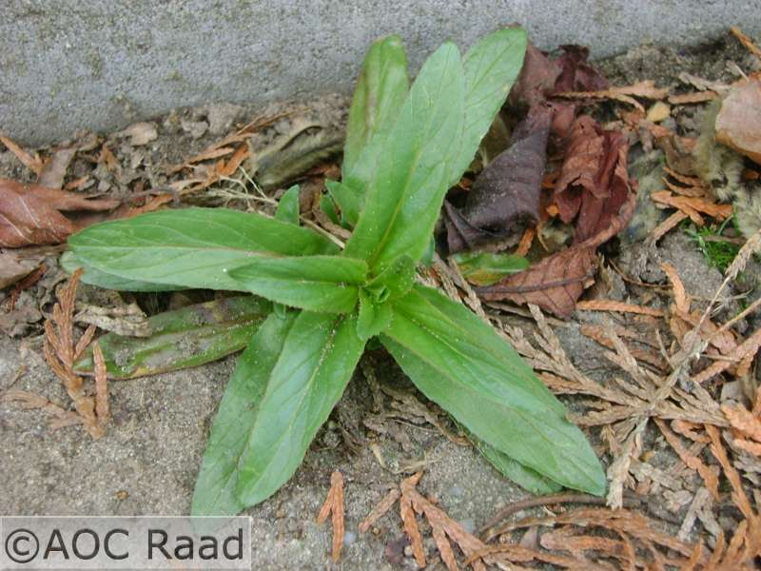
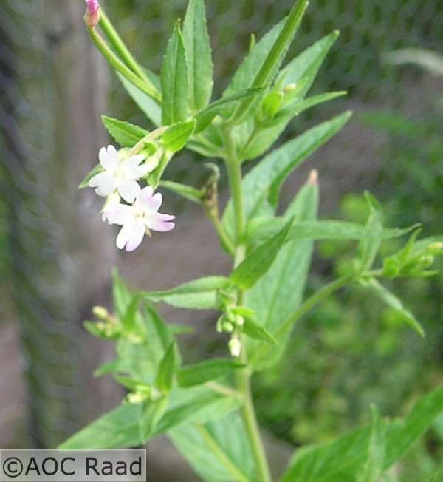
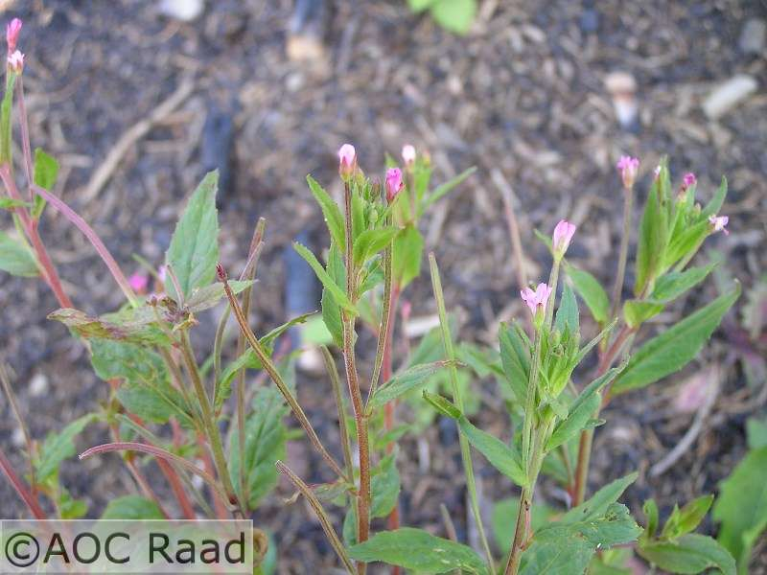
Basterdwederik
Kiemplant van basterdwederik
Bloeiwijze van basterdwederik
Basterdwederik met bloemen en vruchten
Hoewel basterdweriken wortelstokken hebben, zijn ze vooral een zaadonkruid.

Slide 3
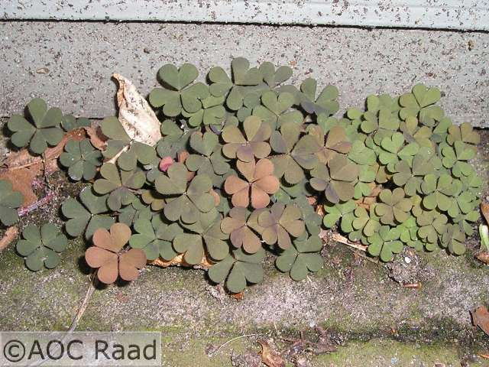
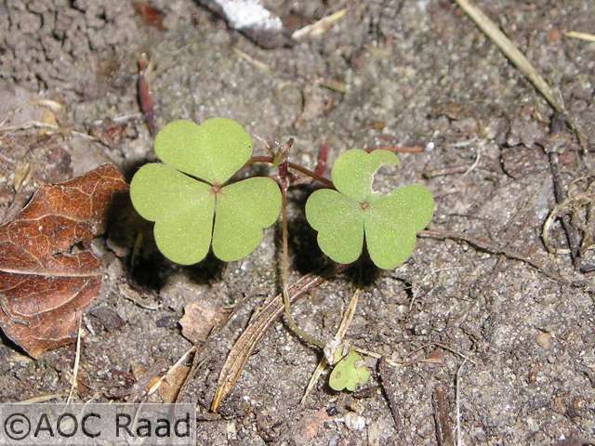
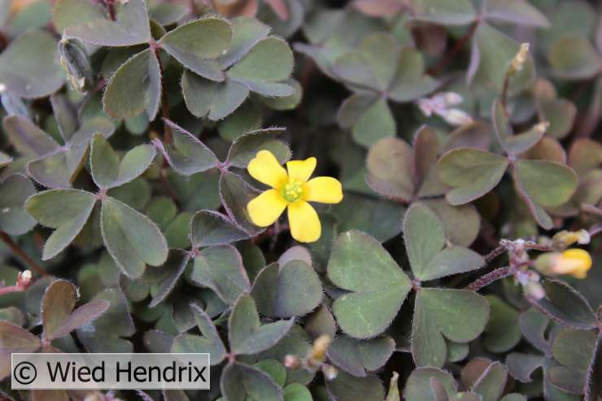
Gehoornde klaverzuring
Detail gehoornde klaverzuring
Gehoornde klaverzuring
Gehoornde klaverzuring bloei
Gehoornde klaverzuring is een plant met ondergrondse uitlopertjes. en bloeit van mei tot in de herfst.
De rijpe zaden springen uit de vruchten bij aanraken of door wind.

Slide 4
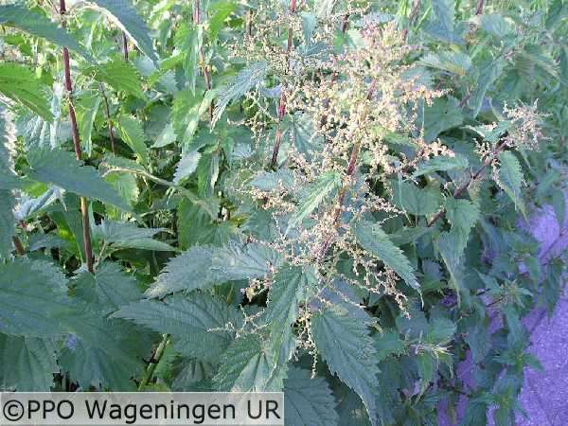
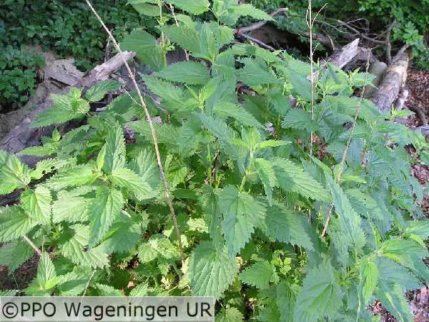
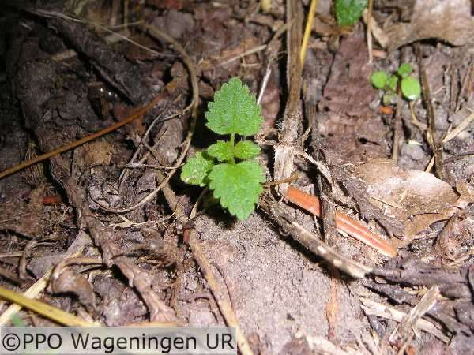
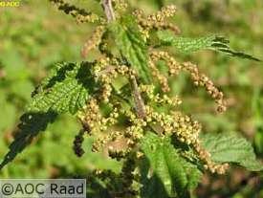
Grote brandnetel
Grote brandnetel bloei
Grote brandnetel vegetatief
Bloei detail
Kiemplant
Grote brandnetel is een overblijvend wortelonkruid

Slide 5
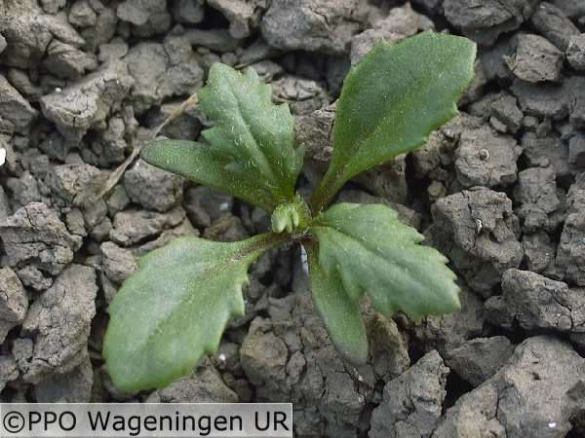
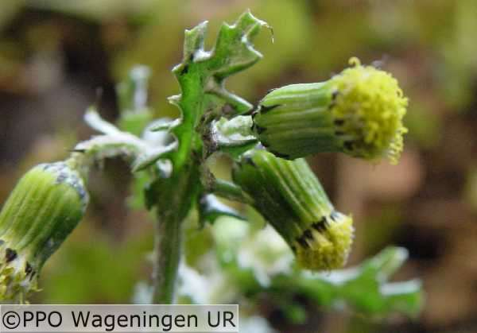
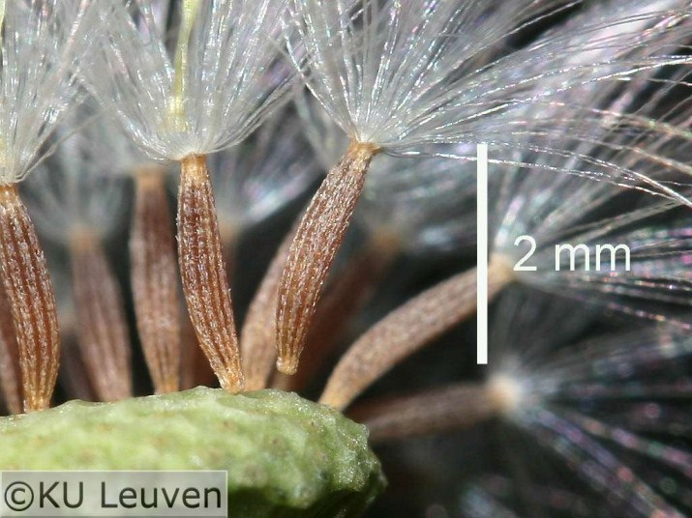
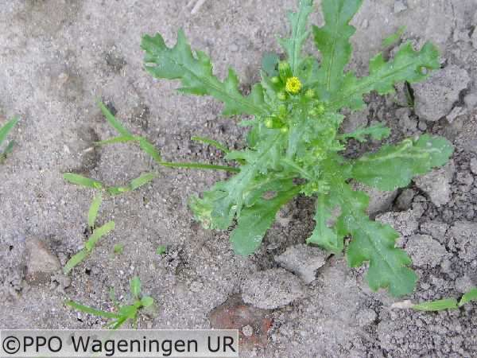
Klein kruiskruid
Kiemplant klein kruiskruid
Klein kruiskruid bloei
detail zaadjes met zaadpluis op het bloemhoofdje
Klein kruiskruid is een eenjarig zaadonkruid dat het hele jaar rond kiemt.

Slide 6
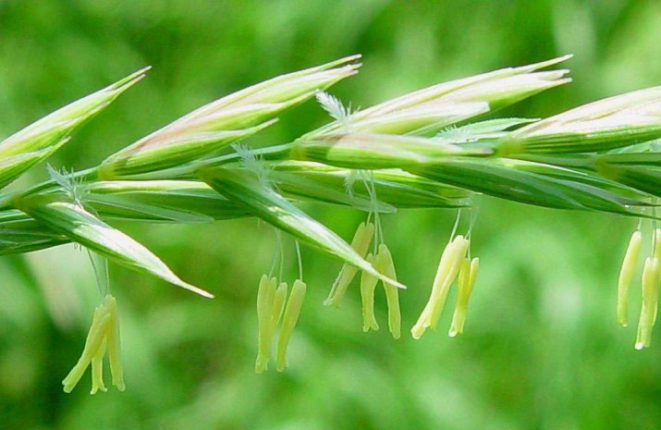
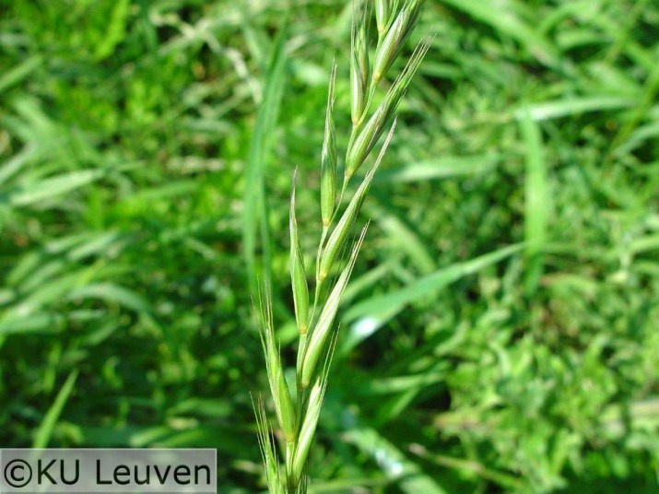
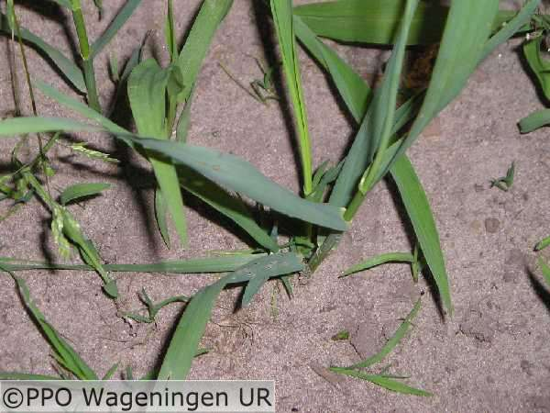
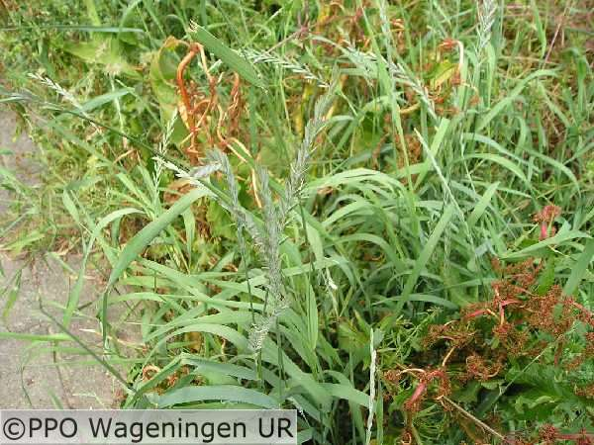
Kweek
bloei
detail bloem
Kweek met bloeiaren
vorming van scheuten
op wortelstokken
Kweek is een overblijvend wortelonkruid. De soort verspreidt zich door de wortelstokken.

Slide 7
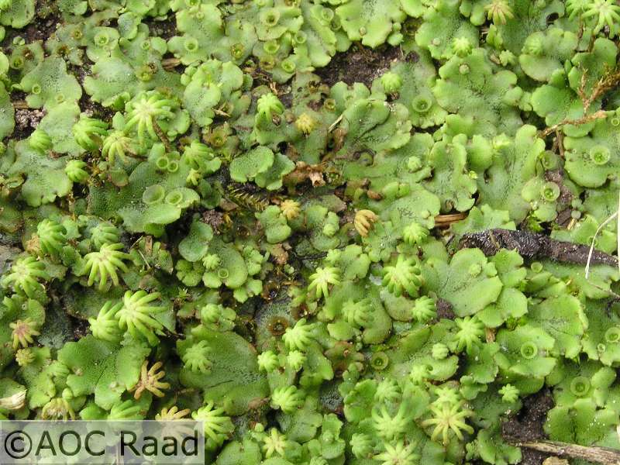
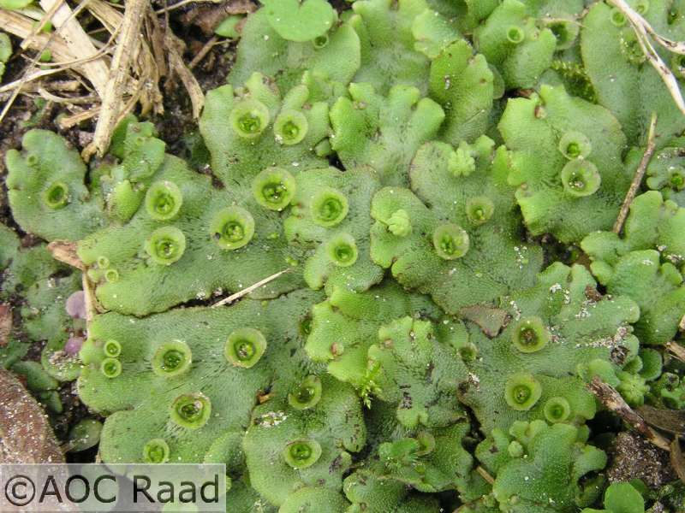
Levermos
Detail blad met de spatbekertjes
Levermos met parapluutjes, de sporendragers
Door middel van opspattend regenwater worden de ongeslachtelijke sporen verspreid

Slide 8
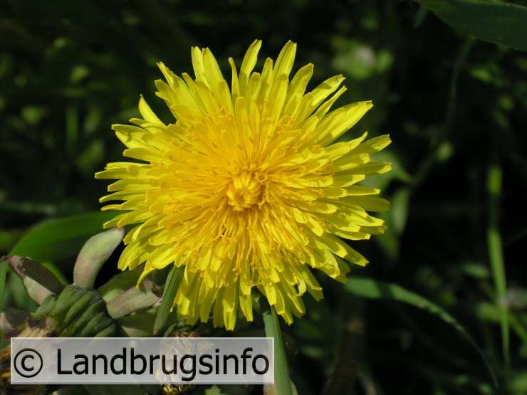
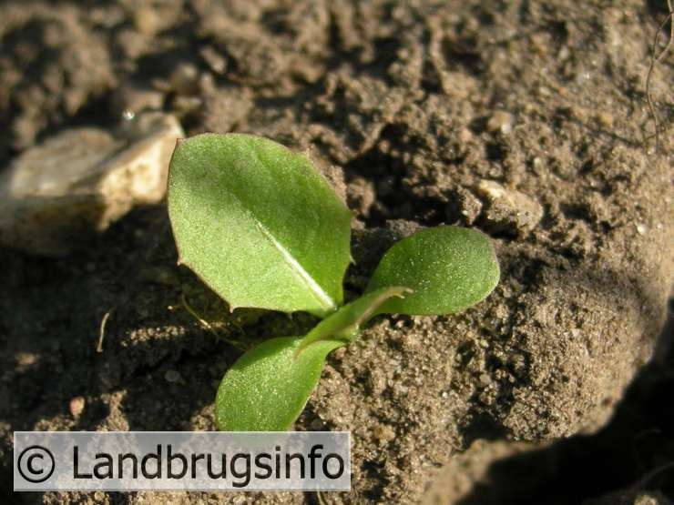
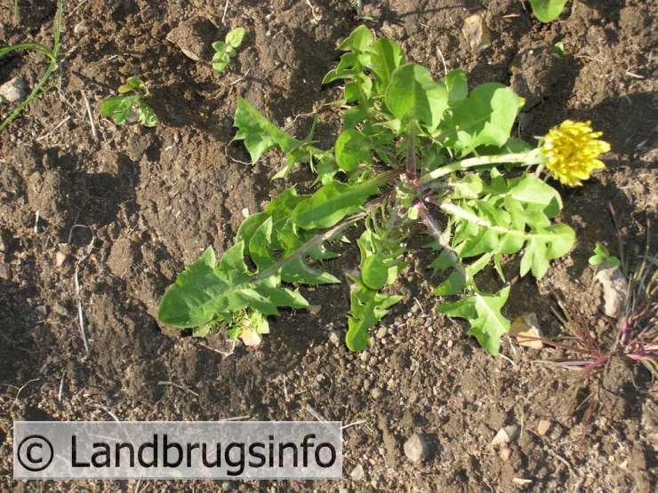
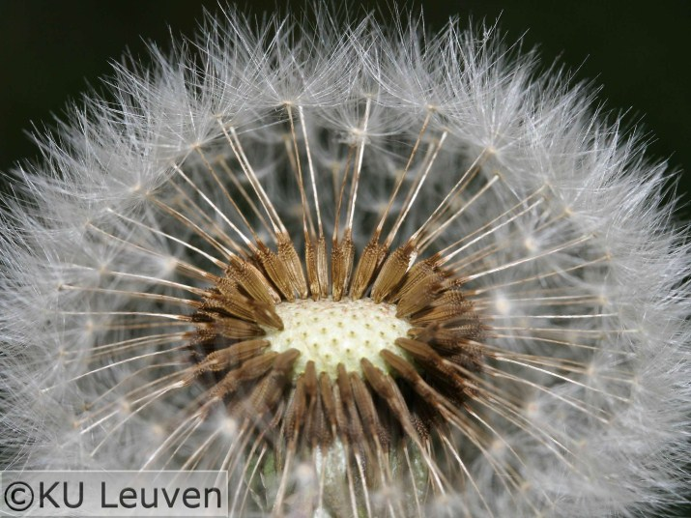
Paardebloem
Paardenbloem bloei
Paardenbloem kiemplant
Zaden (vruchtpluis) op bloemhoofdje
Paardenbloem is een tweejarig en overblijvend wortelonkruid dat zich door zaad verspreid

Slide 9
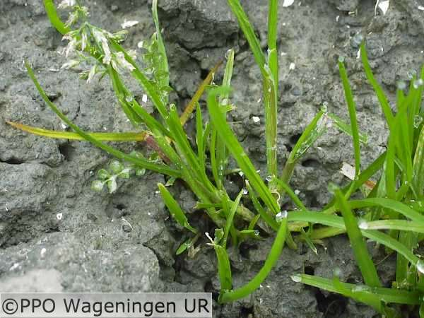
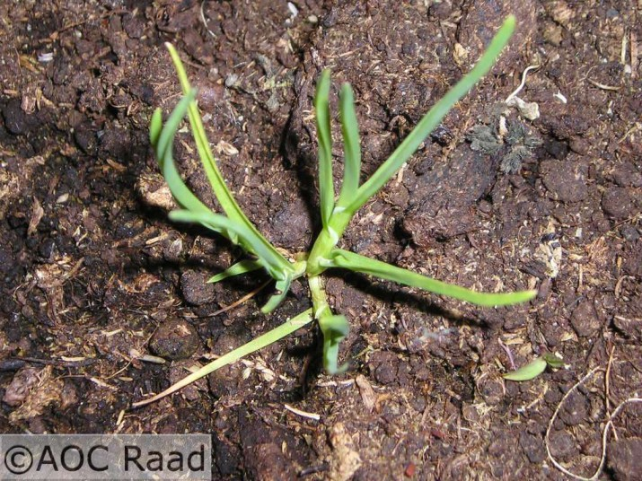
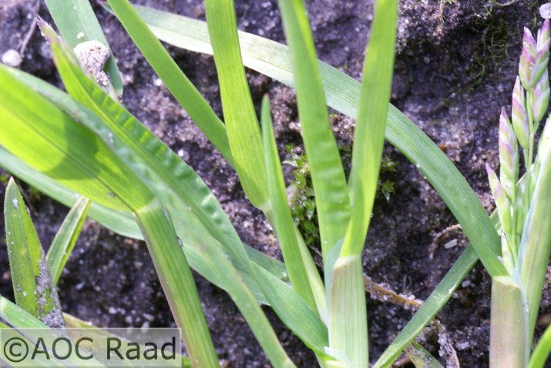
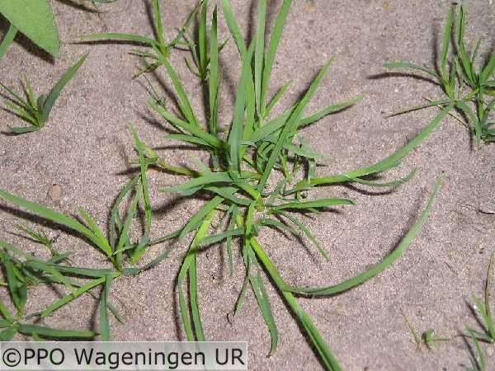
Straatgras
Bloei straatgras
Straatgras vegetatief
Ribbeltjes'op het blad:
kenmerkend voor straatgras
Straatgras vegetatief
Straatgras is een jaarrondkiemer

Slide 10
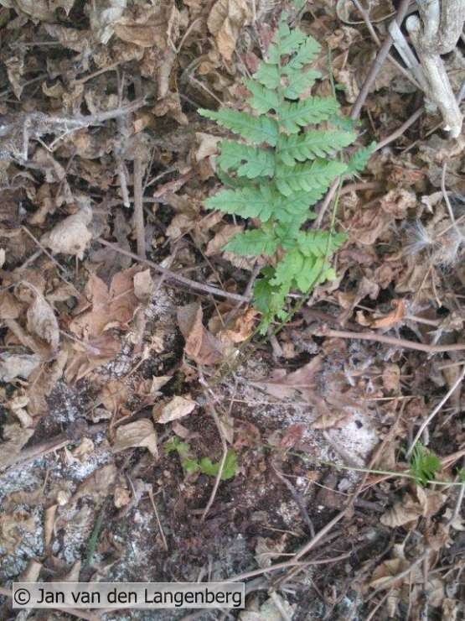
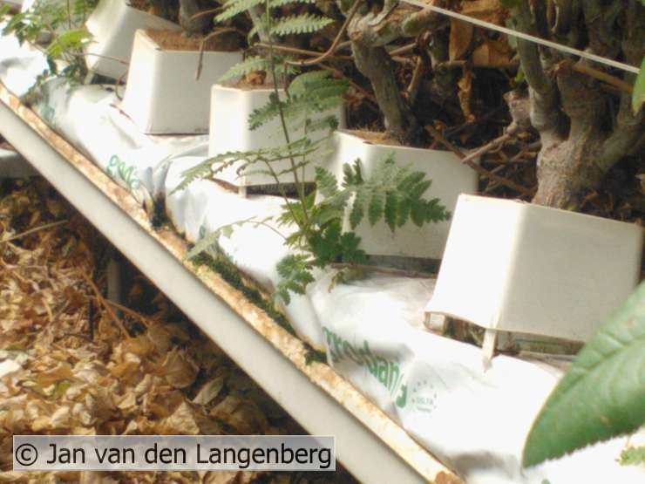
Varen
Varens op steenwol
Varens in de kas
Varens verspreiden zich via sporen.

Slide 11
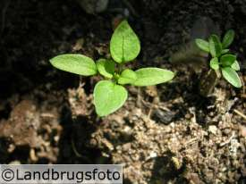
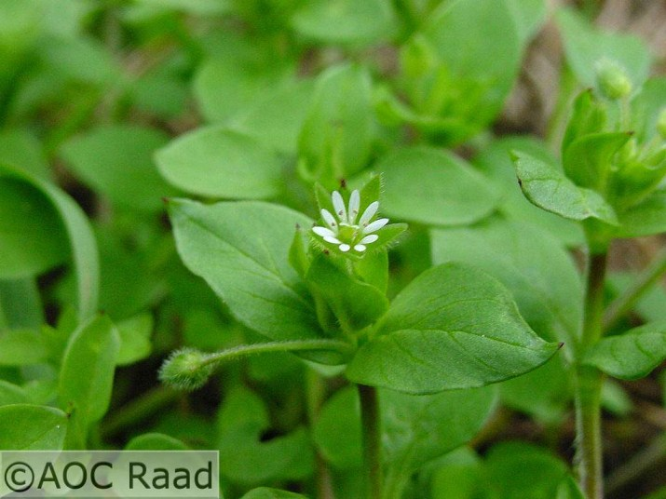
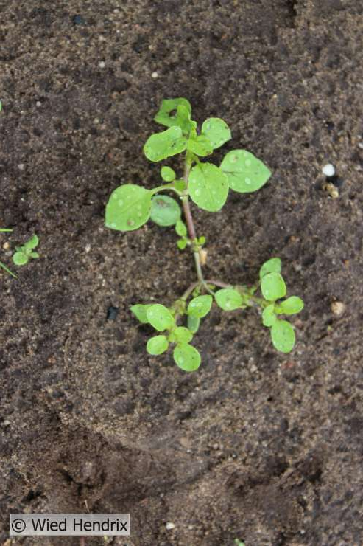
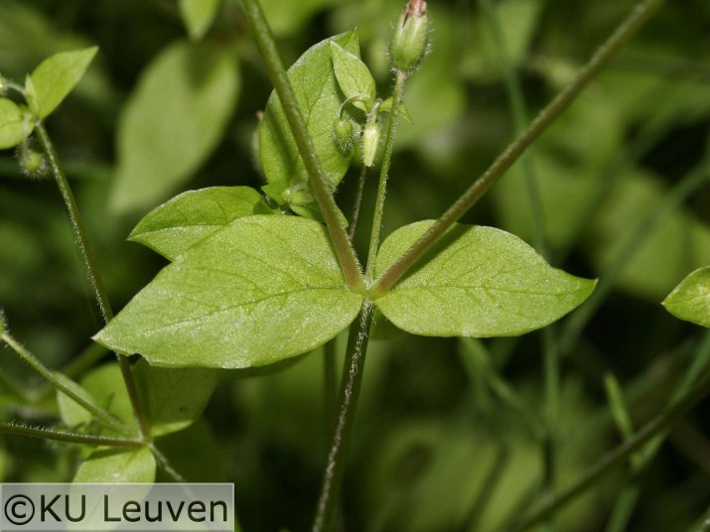
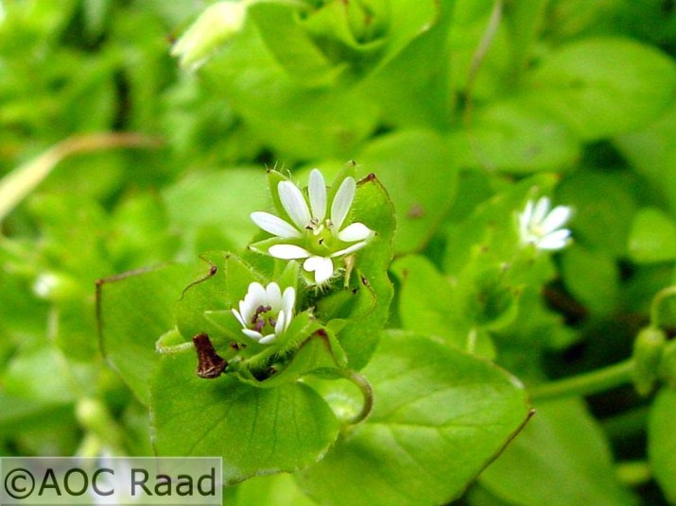
Vogelmuur
Kiemplant
Muur bloei
Stengel en blad detail
bloei detail
Vogelmuur is een jaarrond kiemend eenjarig zaadonkruid.

Slide 12
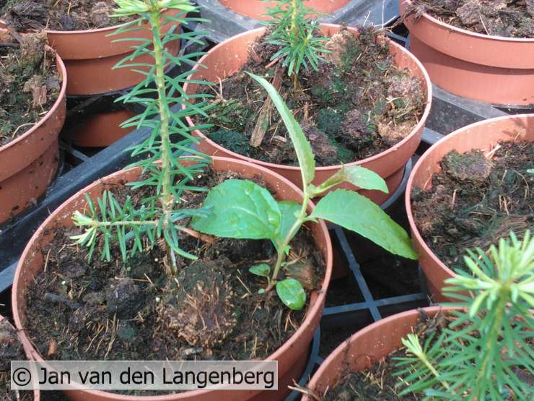
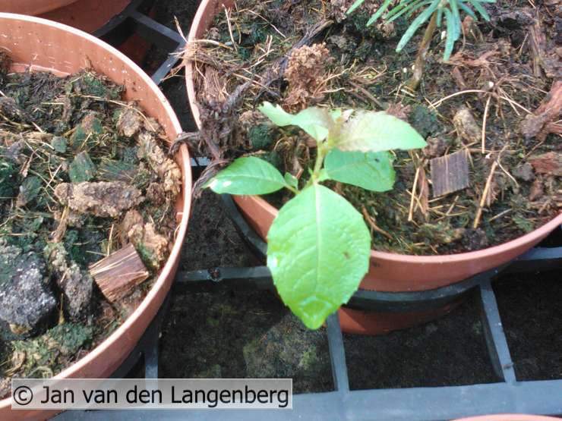
Wilg
Opslag wilg
De zaden zijn pluizig en worden verspreid door de wind.

